Slide 1

제3강 : GO 코칭 기획안 작성

Slide 2
<GO Thrive 코칭>의 이론 – 정의
목회자
(2) 코칭 세미나(2박 3일/2차례)
1. 신뢰 관계(Trust Relationship)
A
4. 로드 맵(Road Map)
B
(3) <목표/실행전략>기획안
5.실행/성과(operation/accomplishment)
2.출발지
(Start point)
3.목적지
(Goal point)
(1) 건강 진단
전문 코치

Slide 3

건강한 교회
평신도의 12가지 요인 처방/ 목표와 실행전략
http://www.igomt.com
Notes:
3

Slide 4
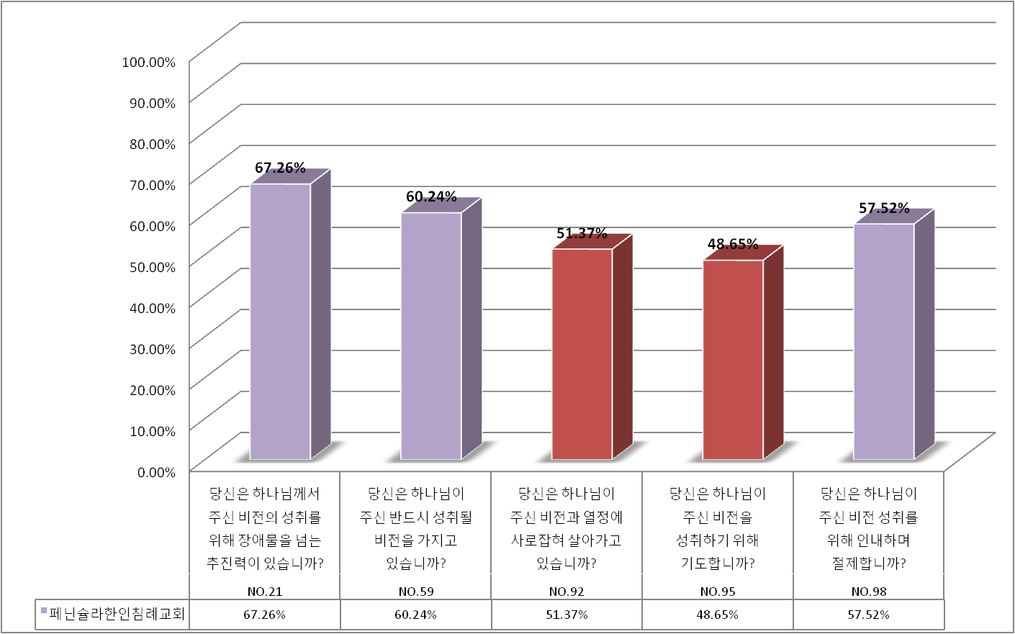
12가지 요인별 비교 그래프 - 1.비전

Slide 5

교회 건강의 문제점과 처방 전략(1)
다윗 4C | 12 주제 | 미래 관심을 가질 문제점 | 점수 | 처방 전략
I.부르심 (calling) | 1. 비전 | NO.21 비전 성취를 위한 장애물을 넘는 추진력 | 67 | *비전과 관련된 책 읽기 *비전 캐스팅 세미나 *비전과 핵심가치 세미나
 |  | NO.59 하나님이 주신 반드시 성취 될 비전 | 60
 |  | NO.92 비전과 열정에 사로 잡힘 | 51
 |  | NO.95 비전 성취를 위한 기도의 필요 | 48
 |  | NO. 98 비전 성취를 위해 인내하면서 절제함 | 57
 | 3. 전략 | NO.97 목표와 실행전략 평가 시간 | 53 | * 실행 전략팀 운영 * 전문 코치(컨설턴터 초청)세미나
 |  | NO.100 목표와 실행전략 성취 기도 | 56
Tex
Text
Text
Text
Text

Slide 6
교회 건강의 문제점 발견하기
다윗 4C | 12 주제 | 미래 관심을 가질 문제점 | 점수 | 처방 전략
I.부르심 (calling) | 1. 비전 | NO.21 비전 성취를 위한 장애물을 넘는 추진력 | 67 | *비전과 관련된 책 읽기 *비전 캐스팅 세미나 *비전과 핵심가치 세미나
 |  | NO.59 하나님이 주신 반드시 성취 될 비전 | 60
 |  | NO.92 비전과 열정에 사로 잡힘 | 51
 |  | NO.95 비전 성취를 위한 기도의 필요 | 48
 |  | NO. 98 비전 성취를 위해 인내하면서 절제함 | 57
 | 3. 전략 | NO.97 목표와 실행전략 평가 시간 | 53 | * 실행 전략팀 운영 * 전문 코치(컨설턴터 초청)세미나
 |  | NO.100 목표와 실행전략 성취 기도 | 56
Tex
Text
Text
Text
Text

Slide 7
1. 부르심(Calling) : 비전
강점(Strength) | 개발점(Challenge)
우리 교회 제직들은 성취될 비전을 가지고, 장애물을 넘고, 절제하고 인내하는 신앙은 가지고 있음 | 우리 교회 제직들은 하나님이 주신 비전에 대한 열정과 성취될 비전에 대한 기도가 약하기에 개발해야 함
한 문장으로 정리 (Summary in one sentence ) | 개발 점에 대한 처방 (Treatment for Challenge)
우리 교회는 제직들은 하나님이 주신 성취될 비전이 있고, 그 비전을 이루기 위해 장애물을 넘고, 절제하고 인내하는 믿음은 있지만, 비전에 대한 열정과 기도가 약하기에 미래 개발해야 함 | (1) 비전과 관련된 책 읽기 (2) 비전 세미나 가지기 (3) 하나님이 주신 비전의 성취를 위해 기도하기
http://www.igomt.com
Notes:
7

Slide 8
3-5 priority goals and operative strategy
Goal :1 | (1) 비전과 관련된 책 읽기 제직들이 2014년 10월 한달 동안 비전에 관련된 책을 3권 구입하여, 각 기관마다 한 권씩 읽고 소감문을 쓰고, 11월 제직 모임 때에 발표회를 가지고 교회 주신 비전을 위해 기도회를 가진다.
Operative strategy | 비전과 관련된 책 3권의 리스트를 담임목사님과 다른 분들의 추천을 받아 정한다. 교회에 주신 비전과 관련된 소감문을 각 기관/부서마다 2-3쪽씩 쓰게 한다. 제직회 서기가 소감문을 11월 첫 째주 까지 모아서 프린트해서 나누어주고, 잘 준비된 것을 3부만 선택해서 발표회를 가진다. 가장 잘 된 내용 3부를 교회 발행 소식지에 싣는다. 한 부를 선택해서 주일예배 시 읽게 하게 한다. 11월 마지막 제직회 때에 비전 성취를 위한 기도회를 가진다.
Tex
Text
Text
Text
Text

Slide 9
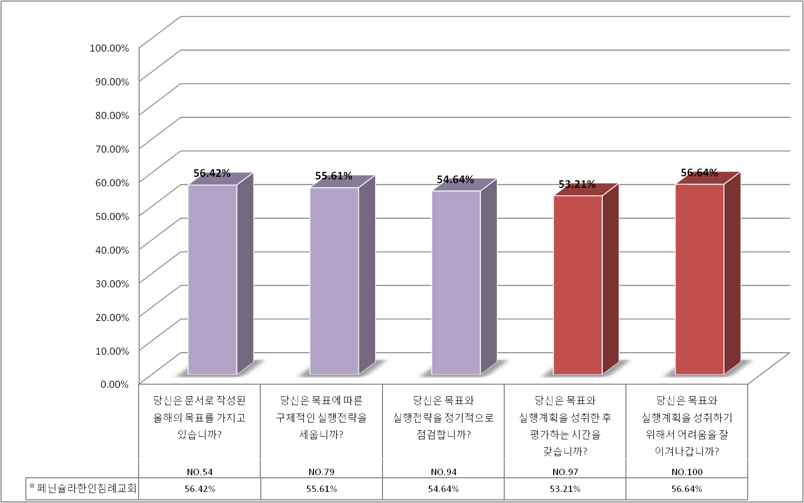
12가지 요인별 비교 그래프 – 3.전략

Slide 10
I. 부르심(Calling) : 3. 전략
강점(Strength) | 개발점(Challenge)
한 문장으로 정리 (Summary in one sentence ) | 개발 점에 대한 처방 (Treatment for Challenge)
http://www.igomt.com
Notes:
10

Slide 11
3-5 우선적인 목표와 실행 전략 (3-5 priority goals and operative strategy )
목표:1 (goal :1) | 실행 전략팀 운영
실행전략(operative strategy) | 1. 2. 3. 4. 5.
Tex
Text
Text
Text
Text

Slide 12
I. 부르심(Calling) : 3. 전략
강점(Strength) | 개발점(Challenge)
우리 교회 제직들은 문서로 작성된 목표와 실행전략을 가지고, 그것을 점검하는 일을 잘 하고 있음. | 우리 교회 제직들은 작성된 목표와 실행전략을 정기적으로 평가하는 일과, 그 목표와 실행전략을 성취하기 위한 어려움을 극복하는 일은 약함
한 문장으로 정리 (Summary in one sentence ) | 개발 점에 대한 처방 (Treatment for Challenge)
우리 교회는 제직들은 하나님이 주신 성취될 문서로 작성된 목표와 실행전략을 가지고, 점검하는 일은 하지만, 그 목표와 실행전략을 정기적으로 평가하고, 비전이 있고, 그 비전을 이루기 위한 어려움을 극복하는 일은 약함 | (1) 실행 전략팀 운영 (2) 목표와 실행전략 평가하기
http://www.igomt.com
Notes:
12

Slide 13
3-5 우선적인 목표와 실행 전략 (3-5 priority goals and operative strategy )
목표:1 (goal :1) | (1) 실행 전략팀 운영 실행 전략팀 운영을 위해10명의 회원을 구성하고, 교회가 그 해에 세운 <목표와 실행전략 기획안>을 재정립 하고, 매달 모임 시 평가회를 가지고 제직회 때에 보고하고 합심 기도한다.
실행전략(operative strategy) | 실행전략팀 회원을 10월말까지 제직들 중에 선임한다. 교회가 성취한 <목표와 실행전략 기획안>을 프린트해서 제직회 때에 나누어주고, 피드백을 받아 재 정립한다. 실행전략팀장은 담임목사로 하고, 부 팀장을 제직 중에서 한분 세워 매월 한번씩 목표와 관련된 일을 하는 분들에게 사전 성취된 일과 앞으로 성취할 일들을 받는다. 매달 실행 전략팀 모임 시 평가한 내용을 프린트해서 제직회 대에 나누어 주고 설명한다. 실행 전략팀은 매년 8차례 /마지막 주에 모임을 갖는다. 매년 한번씩 교회의 건강 진단을 실시하고, 실행 전략팀은 전문 코치(컨설턴트)를 초빙하여 그 해에 이룰 목표와 실행전략 기획안을 작성한다.
Tex
Text
Text
Text
Text

Slide 14
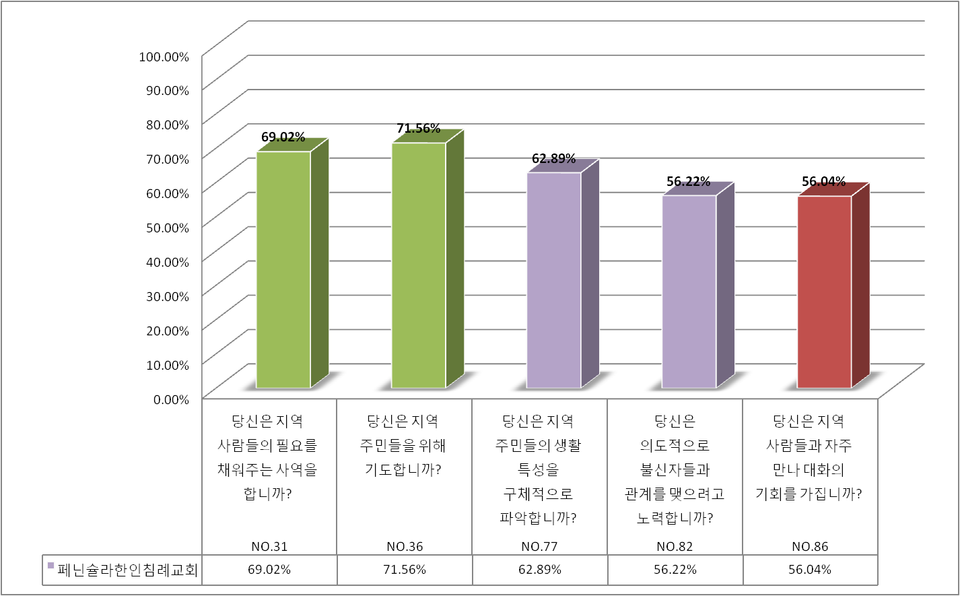
12가지 요인별 비교 그래프 – 4.주민이해

Slide 15
II. 공동체(Community) : 주민이해
강점(Strength) | 개발점(Challenge)
한 문장으로 정리 (Summary in one sentence ) | 개발 점에 대한 처방 (Treatment for Challenge)
 | (1) (2) (3)
http://www.igomt.com
Notes:
15

Slide 16
3-5 우선적인 목표와 실행 전략 (3-5 priority goals and operative strategy )
목표:1 (goal :1) | ______________________
실행전략(operative strategy) | 1. 2. 3. 4. 5.
Tex
Text
Text
Text
Text

Slide 17
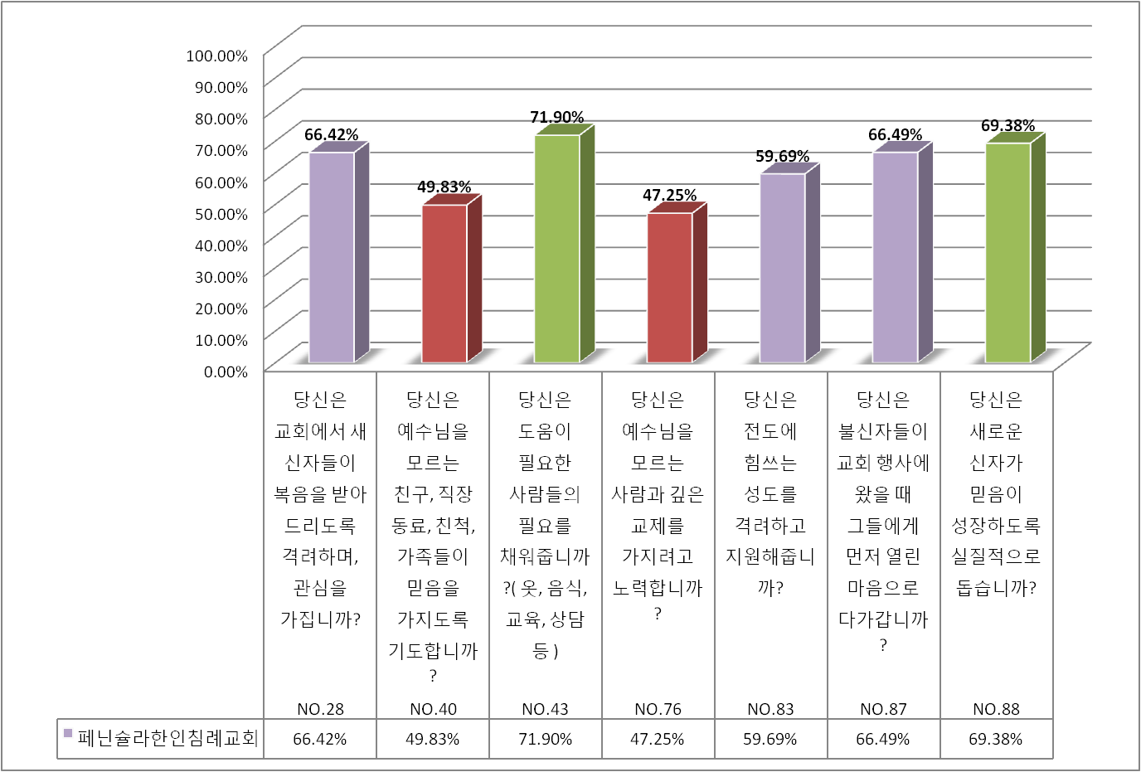
12가지 요인별 비교 그래프 – 5.전도

Slide 18
II. 공동체(Community) : 전도
강점(Strength) | 개발점(Challenge)
한 문장으로 정리 (Summary in one sentence ) | 개발 점에 대한 처방 (Treatment for Challenge)
 | (1) (2) (3)
http://www.igomt.com
Notes:
18

Slide 19
3-5 우선적인 목표와 실행 전략 (3-5 priority goals and operative strategy )
목표:1 (goal :1) | ______________________
실행전략(operative strategy) | 1. 2. 3. 4. 5.
Tex
Text
Text
Text
Text

Slide 20
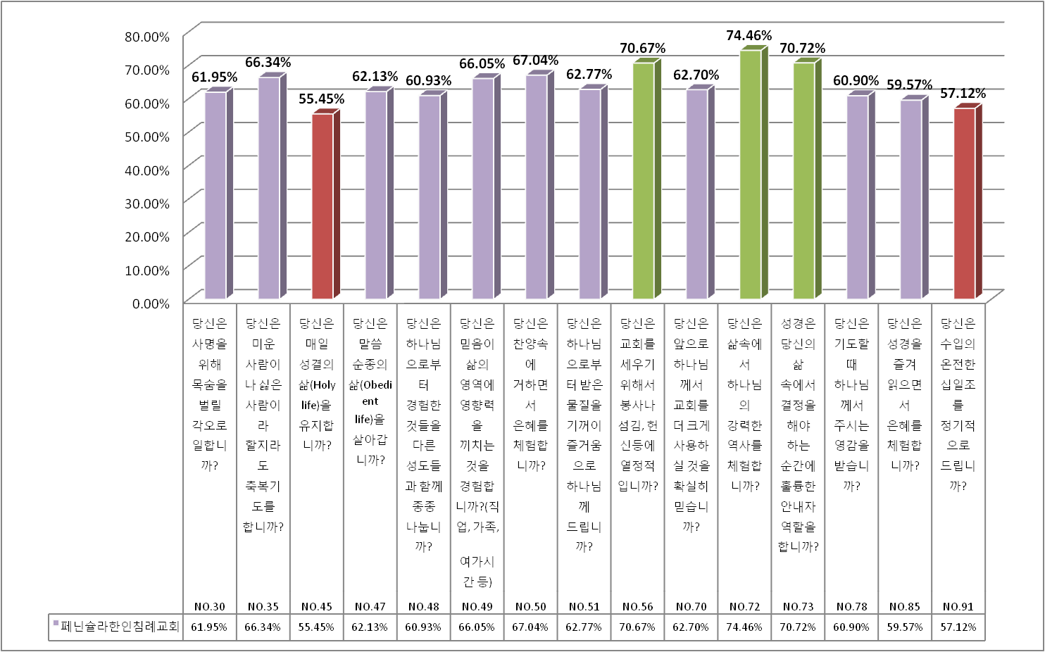
12가지 요인별 비교 그래프 – 7.영성

Slide 21
III. 성품(Character) : 영성
강점(Strength) | 개발점(Challenge)
한 문장으로 정리 (Summary in one sentence ) | 개발 점에 대한 처방 (Treatment for Challenge)
 | (1) (2) (3)
http://www.igomt.com
Notes:
21

Slide 22
3-5 우선적인 목표와 실행 전략 (3-5 priority goals and operative strategy )
목표:1 (goal :1) | ______________________
실행전략(operative strategy) | 1. 2. 3. 4. 5.
Tex
Text
Text
Text
Text

Slide 23
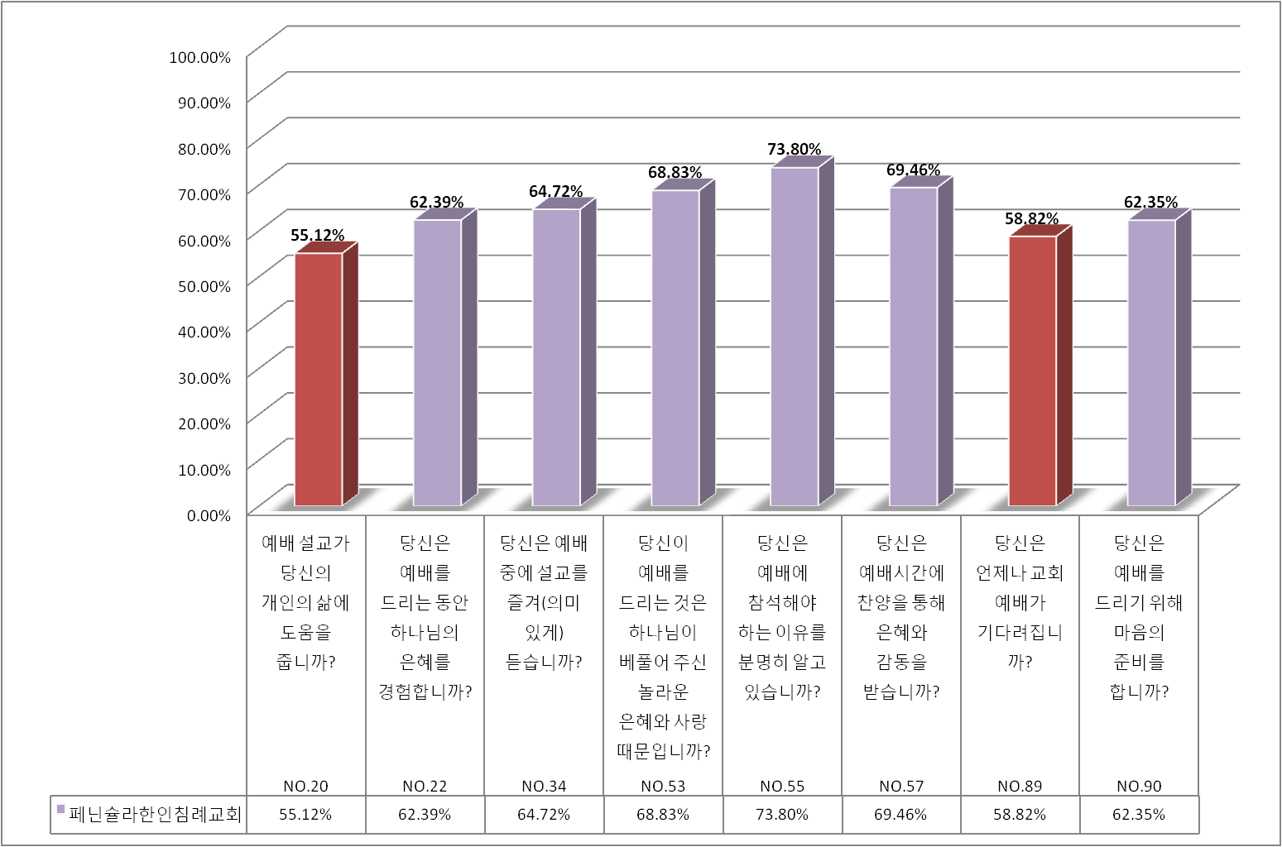
12가지 요인별 비교 그래프 – 9.예배

Slide 24
III. 성품(Character) : 예배
강점(Strength) | 개발점(Challenge)
한 문장으로 정리 (Summary in one sentence ) | 개발 점에 대한 처방 (Treatment for Challenge)
 | (1) (2) (3)
http://www.igomt.com
Notes:
24

Slide 25
3-5 우선적인 목표와 실행 전략 (3-5 priority goals and operative strategy )
목표:1 (goal :1) | ______________________
실행전략(operative strategy) | 1. 2. 3. 4. 5.
Tex
Text
Text
Text
Text

Slide 26
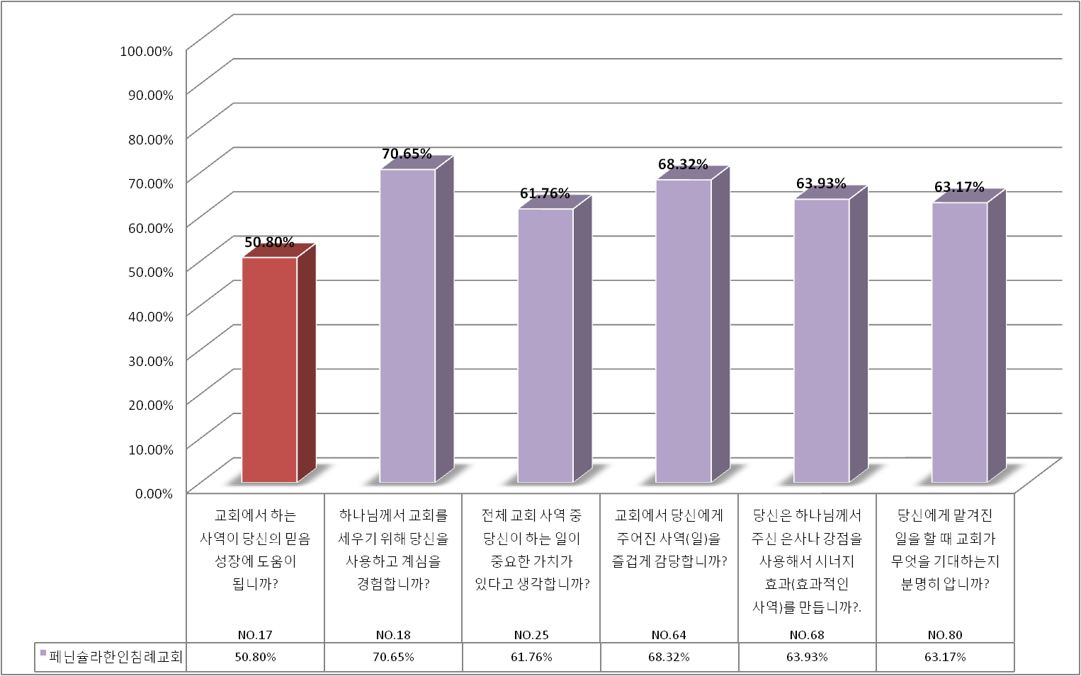
12가지 요인별 비교 그래프 - 12.사역

Slide 27
IV. 능력(Competency) : 사역
강점(Strength) | 개발점(Challenge)
한 문장으로 정리 (Summary in one sentence ) | 개발 점에 대한 처방 (Treatment for Challenge)
 | (1) (2) (3)
http://www.igomt.com
Notes:
27

Slide 28
3-5 우선적인 목표와 실행 전략 (3-5 priority goals and operative strategy )
목표:1 (goal :1) | ______________________
실행전략(operative strategy) | 1. 2. 3. 4. 5.
Tex
Text
Text
Text
Text

Slide 29
교회 건강의 문제점과 처방 전략(1)
다윗 4C | 12 주제 | 미래 관심을 가질 문제점 | 처방 전략
II.공동체 (community) | 4. 주민 이해 | NO.86 주민들과 자주 만남/대화 | * 주민 면담
 | 5. 전도 | NO.40 불신자들을 위한 기도 | * 불신자 초청 잔치 * 불신자 명단 기도
 |  | NO.76 불신자들과 깊은 교제 노력
Tex
Text
Text
Text
Text

Slide 30
교회 건강의 문제점과 처방 전략(2)
다윗 4C | 12 주제 | 미래 관심을 가질 문제점 | 처방 전략
III. 성품 | 7. 영성 | NO.45 매일 성결의 삶 유지 기도 | * QT교육 실시 * 회개 기도 시간
 |  | NO.91 온전한 십일조 드림 | * 청지기 세미나/교육
 | 9. 예배 | NO.20 설교가 개인의 삶에 도움 | * 설교 내용을 중심으로 받은 바 은혜 나누고/적용하는 시간 확보 * 예배 준비를 하도록 각 구역장들이 관심을 갖고 권면
 |  | NO.89 언제나 예배가 기다려 짐
IV. 능력 | 12. 사역 | NO.17 교회에서 하는 사역이 믿음 성장에 도움이 됨 | * 은사 적성검사/배치 세미나
Tex
Text
Text
Text
Text

Slide 31
ED비전교회를 향한 하나님의 꿈
2014년도 3월

Slide 32
보고 순서
1. 비전의 연혁
6. 핵심가치를 통한 목표
7. 실행 전략 추진 일정
2. 실행 전략 팀의 선정
3. 교회의 목표 설정
4. 우리교회의 비전
5. 핵심가치

Slide 33
2014 비전,핵심가치,목표,실행전략
비전의 연혁
담임목사 : 류OO
계획수립일자 : 2014년 3월 1일
계획 1차 종결일자 : 2014년 12월 31일
재 작성일 : 2014년 4월 12일

Slide 34

우리교회 실행 전략팀의 선정
전략팀장 : 홍재기안수집사
전략부팀장 : 성승현안수집사,
전략팀원
이병덕협동목사, 김명자전도사, 이종률전도사
임수형안수집사, 김정섭집사,노용부집사,
성민모집사, 지영한집사, 박성훈집사, 옥계화집사,
홍선의집사,고해경집사, 권명희집사, 지예숙사모, 이보은집사,주혜민집사, 이은영집사

Slide 35


우리교회의 목표 설정
목표별 / 달성정도 | 현재상태 (2014.03.01.) | 달성목표 (2014.11.30.) | 실제성과 (2014년12월)
① 교회의 질적 평균치 | 69.55점 | 73점(+3.45) | 점
② 최소치 질적 수치 | 공동체: 64.98점 | 공동체: 73점(+8.02) | 점
③ 등록 성도의 수 | 전체69명 (성인48,중고5,아동취학10,미취학6) | 129명(+60) | 명
④ 주일예배 월평균출석 | 58명 | 108명(+50) | 명
⑤ 주일 월평균헌금 | 190만원 | 410만원(+220) | 원
⑥ 구역 개수/인원는? | 4개 그룹/21명 (남선교회1,여선교회3) | 10그룹(+6)/65명(+44명) | 그룹, 명
⑦ 주일학교 수 | 5개 (아동,중고청년,엔비,남·여선교회) | 7개(+2) (미취학아동부, 청년부) | 개
⑧ 교회학교 반 및 교사수 | 6개반(4명) (아동부4,청소년·청년1,엔비대학1) | 10개반(8명) | 반, 명
⑨ 충성된 일꾼수(NSC) | 16명 | 100명(+84) | 명
⑩ 사역자 수 | 3명 | 5명(+2) | 명
⑪ 매일기도시간(리더들) | 31.5분 | 40분 | 분
⑫ 침례 숫자 | 0명 | 30 명 | 명

Slide 36
우리교회의 비전
모든 교회(소 그룹 가족공동체)들이
1. 성령의 능력을 받고,
2. 온 세상에 흩어져서 하나님의 나라(교회)를 세움으로
3. 모든 열방들이 주께 돌아와 하나님을 예배하도록 하여
『주님의 마지막 꿈(End-Vision)』을 이룬다.
(계 7:9-10)

Slide 37
우리교회의 핵심가치
1. 비전의 공유(비전) ⇛ 2014년도 중점 추진
2. 성령의 임재(성령)
3. 하나님의 나라의 번식(NSC) ⇛ 2014년도 중점 추진
4. 코칭을 통한 무장(훈련)
5. 소그룹가족공동체(공동체,교제) ⇛ 2014년도 중점 추진
6. 역동적 예배(예배)
7. 강력한 중보기도(중보기도)

Slide 38

핵심가치를 통한 목표와 실행전략

Slide 39

1. 비전의 공유
가치 1 | 모든 교회지체들과 같은 비전을 공유하고 헌신할 수 있도록 Vision-Casting을 한다
목표1: 하나님이 주신 비전을 온 교회 성도들이 공유하기 위해 전 성도들이 ➀ 복음 손 뺏지를 착용하고, ➁ 매일 5분 이상씩 기도하며, ➂ 11편의 메시지를 숙지하고, ➃ 매주 마다 비전을 제창한다.

Slide 40
2. 성령의 임재
가치 2 | 매일의 삶 속에서 철저히 성령의 임재 속에 살면서 능력과 인도함을 받는다
목표2: ➀ 매일 아침, 점심, 저녁마다 3분씩 성령님께 묻고 기도하고 점검하며, ➁ 현재의 기도 시간을 하루 31.50분에서 40분(+8.50)으로 올리고, ➂ 기도시간 최종목표는 하루에 2시간30분으로 한다. ➃ 성령안에 거하는 삶을 위해 포도나무 비밀 세미나를 이수하게 한다. ➄ 영성의 질적 수치를 75.16에서 78.16으로 상승시킨다.

Slide 41
3. 하나님 나라의 번식(NSC)
가치 3 | NSC(National Strategy Coordinator) : 모든 민족을 주님께로 돌아오게 하는 복음의 전략 조정관를 통해 급속도로 하나님 나라를 확장(교회개척:CPM)해 나간다.
목표3: ⓵ NSC 요원을 16명에서 100명으로 세우고 (현재:16명, 상반기:16명, 하반기:32명, 기존신자:36명), ➁ NSC 요원 200명, 출석교인 500명 이상 되면 유형교회를 개척하고 NSC 요원 50명을 지원하여 교회를 설립한다. ➂ 복음 손으로 2,256명 (7월까지: 1,056명, 12월까지: 1,200명)에게 복음을 전하고, ➃ 60명의 등록 교인을 만들고, ➄ 그 중에서 30명에게 침례를 준다. ➅ 매년 2회 해외 선교팀 파송(C국 Y족, 방글라데시)과 NSC전도훈련(상·하반기)를 12주씩 실시한다.

Slide 42

4. 코칭을 통한 무장(훈련)
가치 4 | 코칭을 통한 무장(Equiping by Coaching) : 교회 지도자(목회자&평신도)들을 코칭을 통해 균형 있는 하나님 나라의 강력한 군사로 온전하게 무장을 시켜 급속도로 하나님 나라를 확장해 나간다.
목표4: ➀ 일 년에 2회 이상 지도자들을 위한 코칭 훈련 실시

Slide 43
5. 소그룹가족공동체(공동체,교제)
가치 5 | 건강한 SFC(Small Family Community&Church)를 통해 가정과 소그룹속에서 승리하고 열매 맺는 건강하고 역동적인 소그룹가족공동체 & 교회를 세운다
목표5: ⓵ 구역을 현재 4그룹(21명)에서 10그룹(65명)으로 확장, ➁ 교회학교(아동부 4개반, 청소년·청년부 1개반, 엔비대학 1개반) 6개반에서 10개반으로 확장, ➂ NSC훈련을 받은 자 중 6명을 선별하여 구역교사(성경공부 인도자)로 훈련함, ➃ 씽크오렌지 과정을 개설하여 원리를 학습(2014.년 3월~5월)하고 각 가정에서 적용하여 실행하도록 함,(오렌지 매뉴얼 카드 5월 중 제작 배포) ➄ 60명의 VIP(불신자/새 손님)를 등록시킨다.

Slide 44
6. 역동적 예배(예배)
가치 6 | 주님의 강력한 임재가 있는 역동적인 예배(Dynamic Worship)를 통해서 치유, 회복, 헌신되어 하나님이 기뻐하시고 영광 받으시는 예배를 드린다.
목표6: 역동적인 주일 예배를 위해 ➀ 예배의 질을 현재 82.65에서 85로 올리고, ➁ 현재 58명의 주일예배 출석을 108명으로 상승시키며, 성가대를 조직한다 . ➂ 10회에 걸쳐 교회 절기 및 의식을 지킨다. ➃ 성도 150명 이상이 되면 300명 이상의 성도가 함께 예배드릴 수 있는 장소 확장을 위한 계획을 세운다.

Slide 45
7. 강력한 중보기도(중보기도)
가치 7 | 교회의 각 공동체(구역, 가정, 직장)들이 주님의 뜻 가운데서 강력한 중보기도팀(Powerful Prayer Team)을 만들어 기도를 통해서 주님의 뜻을 이루어 간다.
목표7 ➀ 매주 금요 기도회를 통하여 하나님의 비전과 공동체의 목표를 이루기 위한 기도 제목들을 나누고 기도한다.

Slide 46

실행전략 추진 일정
일정 |  | 핵심가치별 | 실행전략별 | 담당 | 비고
월별 | 일자
4월 | 14~18 | 역동적 예배 | 고난주간 기도회 | 교회
 | 18 | 역동적 예배 | 주의 만찬식(고난일) | 교회
 | 18 | 역동적 예배 | 세족식(고난일) | 교회
 | 말 | 하나님 나라의 번식 | 물티슈 제작 | 교회
5월 | 11 | 역동적 예배 | 앤드비전교회 창립예배 (2명의 안수집사 세움) | 교회
 | 31 | 소그룹공동체 | 전교인 친교회 | 남여선교회
 | 31 | 소그룹공동체 | 침례식 | 교회
 | 말 | 소그룹공동체 | 씽크오렌지 메뉴얼카드제작 | 교회

Slide 47
실행전략 추진 일정
일정 |  | 핵심가치별 | 실행전략별 | 담당 | 비고
월별 | 일자
6월 | 중 | 역동적 예배 | 집사 안수식 | 교회
7월 | 6 | 역동적 예배 | 주의 만찬식(맥추절) | 교회
8월 | 3~9 | 하나님 나라의 번식 | C국 Y족 선교팀 파송 | 교회
 | 15 | 역동적 예배 | 세족식(광복절) | 교회
9월 | 1 | 하나님 나라의 번식 | NSC전도훈련 | NSC전도위원회
 | 28 | 역동적 예배 | 주의 만찬식 | 교회
 | 말 | 하나님 나라의 번식 | 전도왕 강사 초청 | NSC전도위원회

Slide 48
실행전략 추진 일정
일정 |  | 핵심가치별 | 실행전략별 | 담당 | 비고
월별 | 일자
10월 | 9 | 소그룹공동체 | 전교인 친교회 | 남여선교회
 | 9 | 소그룹공동체 | 침례식 | 교회
11월 | 6 | 역동적 예배 | 주의 만찬식(추수감사절) | 교회
12월 | 25 | 소그룹공동체 | 침례식 | 교회
 | 25 | 역동적 예배 | 성탄절 | 교회
 | 31 | 역동적 예배 | 주의 만찬식(송구영신 예배) | 교회
 | 31 | 역동적 예배 | 송구영신 예배 | 교회

Slide 49
실행전략 추진 일정
일정 | 핵심가치별 | 실행전략별 | 담당 | 비고
매일 | 성령의 임재 | 하루 40분 이상 기도하기 | 모두
매일 | 비전의 공유 | 비전을 위해 하루 5분 이상 기도하기 | 모두
매주 | 하나님 나라의 번식 | 매주 2명 전도하기 | NSC 요원
매월 | 하나님 나라의 번식 | 전도를 위한 이미용 봉사 | 이보은집사
2015.1월말경 | 하나님 나라의 번식 | 방글라데시 선교팀 파송 | 교회

Slide 50





주님께 영광.

Slide 51
제4강 : 실행전략팀 코칭

Slide 52
<GO Thrive 코칭>의 이론 – 정의
목회자
(2) 코칭 세미나(2박 3일/2차례)
1. 신뢰 관계(Trust Relationship)
(4) <실행 전략팀> 코칭
A
4. 로드 맵(Road Map)
B
(3) <목표/실행전략>기획안
5.실행/성과(operation/accomplishment)
2.출발지
(Start point)
3.목적지
(Goal point)
(1) 건강 진단
전문 코치

Slide 53
실행 전략팀의 과정
1. 팀 임무
5. 팀 코칭
2. 팀 형성
실행
전략 팀이
어떻게 교회를
건강하게
세울수
있는가?
3. 팀 _____
4. 팀 기도

Slide 54
실행 전략팀의 과정
1. 팀 임무
1.<목표/실행전략>기획안 작성
교회가 가진 비전과 핵심가치/
교회건강진단에 근거하며,
3공의 과정을 거쳐 작성
실행
전략 팀이
어떻게 교회를
건강하게
세울수
있는가?

Slide 55
실행 전략팀의 과정
실행
전략 팀이
어떻게 교회를
건강하게
세울수
있는가?
2. 팀 형성
1. 각 기관/부서 책임자 (10명 내외)
2. 전략, 분석, 평가 에 밝고, 목표 지향적인 분으로 구성
3. 팀장은 담임목사가 되지만, 전략팀원 중에 한 분을 대신 부 팀장으로 세울수 있음

Slide 56
실행 전략팀의 과정
3. 팀 운영
팀원들이 교회 건강을 진단 후
나온 <목표와 실행전략>기획안을
중심으로 매월 한번씩 모임
실행
전략 팀이
어떻게 교회를
건강하게
세울수
있는가?

Slide 57
실행 전략팀의 과정
실행
전략 팀이
어떻게 교회를
건강하게
세울수
있는가?
4. 팀 기도
팀원들이 매일 <목표와 실행전략 기획안>을 읽고, 2-3분식 기도

Slide 58
실행 전략팀의 과정
5. 팀 코칭
A. 실행 전략팀 코칭
1)성취해야 할 것?
실행
전략 팀이
어떻게 교회를
건강하게
세울수
있는가?
2). 성취해야 할 것?
B. 5 R 코칭
3). ______것?
1)Relationship?
4) 버릴 것?
2). Reflection?
5) _____ 것?
3). Re________?
4) Resource?
5)Review?

Slide 59
제5강 : 코칭의 성과와 평가

Slide 60
<GO Thrive 코칭>의 이론 – 정의
목회자
(2) 코칭 세미나(2박 3일/2차례)
1. 신뢰 관계(Trust Relationship)
(4) <실행 전략팀> 코칭
A
4. 로드 맵(Road Map)
B
(3) <목표/실행전략>기획안
5.실행/성과(operation/accomplishment)
2.출발지
(Start point)
(6) 질적/양적 결과 측정
3.목적지
(Goal point)
(1) 건강 진단
전문 코치
(5) 건강 재진단

Slide 61
버지니아주 P교회 C 목회자의 양적 및 질적 성장
1.목회자 (평균: 114%) | 질적 성장 147% | 77.93에서 80.87로 상승: +2.94증가(매년 평균 +2 증가로 볼때: 147%성장)
 | 양적 성장 80% | 하나님의 은혜체험: +84% 성장 주민이해와 필요전도: +91% 성장 시스템 디자인과 효과적인 구조: +70% 성장 코칭 리더십과 평가전략” +73% 성장 전체 합의 평균 성장: +80%
http://www.igomt.com
Notes:
61

Slide 62
버지니아주 P교회의 양적 및 질적 성장
2. 교회 (평균: 104%) | 질적 성장 189% | 57.74에서 67.17로 상승: +9.43 증가(매년 평균 +5 증가로 100%로 볼때: 189% 성장)
 | 양적 성장 19% | 주일예배 평균출석: +14.3% 성장 주일예배평균헌금: 0% 소그룹 숫자: +43.4% 성장 소그룹 인원: +20.8% 회원참석숫자: +10% 훈련참석숫자: +33.3 수입의 십일조 평균치: -1% 성장 하루 기도 시간: 31.3% 성장 전체 합의 평균 성장: +19%
http://www.igomt.com
Notes:
62

Slide 63
버지니아주 P교회 C 목사의 양적 및 질적 성장
1.목회자 (평균: 114%) | 질적 성장 147% | 77.93에서 80.87로 상승: +2.94증가(매년 평균 +2 증가로 볼때: 147%성장) | 목회자와교회의 평균 성장률 109%
 | 양적 성장 80% | 하나님의 은혜체험: +84% 성장 주민이해와 필요전도: +91% 성장 시스템 디자인과 효과적인 구조: +70% 성장 코칭 리더십과 평가전략” +73% 성장 전체 합의 평균 성장: +80%
2. 교회 (평균: 104%) | 질적 성장 189% | 57.74에서 67.17로 상승: +9.43 증가(매년 평균 +5 증가로 100%로 볼때: 189% 성장)
 | 양적 성장 19% | 주일예배 평균출석: +14.3% 성장 주일예배평균헌금: 0% 소그룹 숫자: +43% 성장 소그룹 인원: +20.8% 회원참석숫자: +10% 훈련참석숫자: +33.3 수입의 십일조 평균치: -1% 성장 하루 기도 시간: 31.3% 성장 전체 합의 평균 성장: +19%
http://www.igomt.com
Notes:
63

Slide 64
캘리포니아주 S교회 K목사의 질적 및 양적 성장
1.목회자 (평균: 164%) | 질적 성장 240% | 70.47에서 75.27로 상승: +4.80증가(매년 평균 +2 증가로 볼때: 240%성장)
 | 양적 성장 87% | 비전의 소유/추진력 +88% 성장 주민이해와 필요전도: +95% 성장 시스템 디자인/효과적구조:+85% 성장 평가전략: +78% 성장 전체 합의 평균 성장: +87%
http://www.igomt.com
Notes:
64

Slide 65
캘리포니아주 S교회의 질적 및 양적 성장
2. 교회 (평균: 118%) | 질적 성장 229% | 52.03에서 63.43로 상승: +11.43 증가(매년 평균 +5 증가를 100%로 볼때: 229% 성장)
 | 양적 성장 7.09% | 주일예배 평균출석: +4.8% 성장 주일예배평균헌금: -0.56% 소그룹 숫자: +57.9% 성장 소그룹 인원: +10% 성장 회원참석숫자: + 0% 성장 훈련참석숫자: +25% 성장 수입 십일조 평균치: -22.8% 성장 하루 기도 시간: -17.6% 성장 전체 합의 평균 성장: +7.09%
http://www.igomt.com
Notes:
65

Slide 66
캘리포니아주 S교회의 K목사의 질적 및 양적 성장
1.목회자 (평균: 164%) | 질적 성장 240% | 70.47에서 75.27로 상승: +4.80증가(매년 평균 +2 증가로 볼때: 240%성장) | 목회자와 교회의 전체 평균 성장률 141%
 | 양적 성장 87% | 비전의 소유/추진력: +88% 성장 주민이해와 필요전도: +95% 성장 시스템 디자인과 효과적인 구조: +85% 성장 평가전략: +78% 성장 전체 합의 평균 성장: +87%
2. 교회 (평균: 118%) | 질적 성장 229% | 52.03에서 63.43로 상승: +11.43 증가(매년 평균 +5 증가로 볼때: 229% 성장)
 | 양적 성장 7.09% | 주일예배 평균출석: +4.8 % 성장 주일예배평균헌금: -0.56 % 성장 소그룹 숫자: +57.9 % 성장 소그룹 인원: +10 % 성장 회원참석숫자: + 0 % 성장 훈련참석숫자: +25 % 성장 수입의 십일조 평균치: -22.8% 성장 하루 기도 시간: -17.6% 성장 전체 합의 평균 성장: +7.09%
http://www.igomt.com
Notes:
66

Slide 67
버지니아주 와 캘리포니아 주 목회자와 교회 성장 종합
 | 버지니아주 P교회 C 목회자 |  | 캘리포니아주 S교회 K목회자
 | 질적 성장 | 양적 성장 | 질적 성장 | 양적 성장
1.목회자 | 147% | 80% | 240% | 87%
 | 평균 : 114% |  | 평균 : 163.5%
2. 교회 | 189% | 19% | 229% | 7.09%
 | 평균 : 104% |  | 평균 : 118%
3. 종합 평균 | 168% | 50% | 235% | 47.5%
 | 평균 : 109% |  | 평균 : 141%
http://www.igomt.com
Notes:
67

